Slide 1

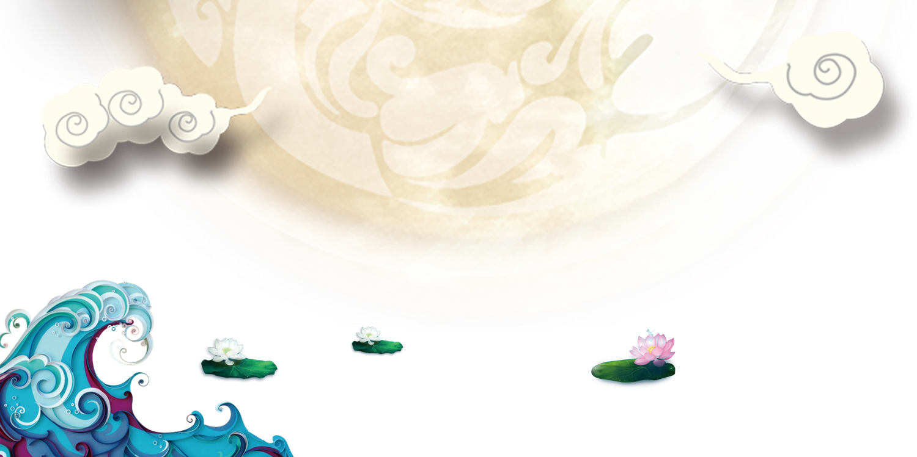
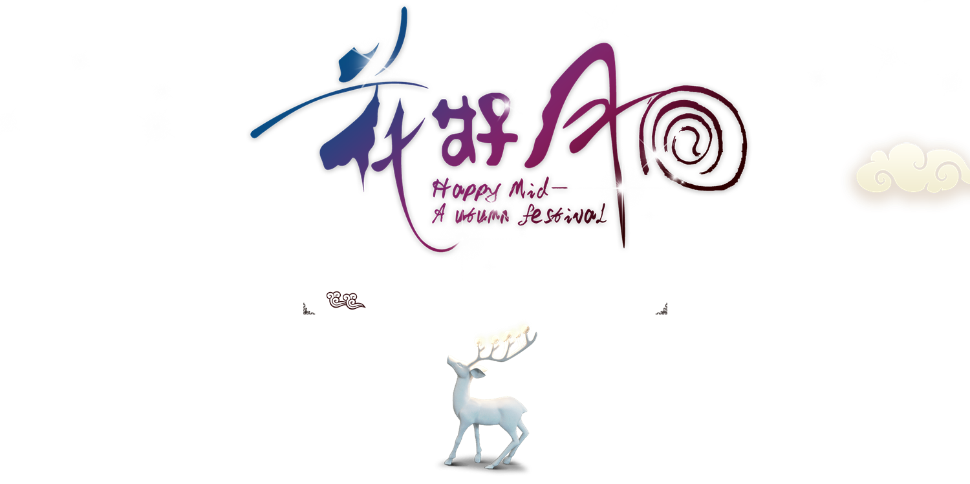


Slide 2
春江潮水连海平
海上明月共潮生
滟滟随波千万里
何处春江无月明

Slide 3
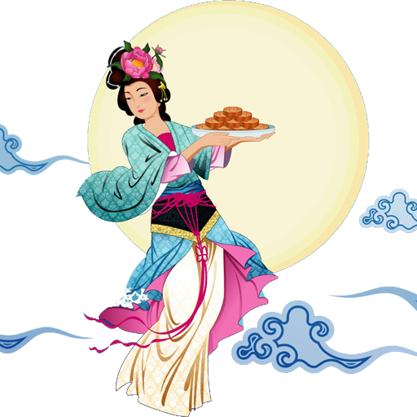
中秋节始于唐朝初年盛行于宋朝，至明清时，已成为与春节齐名的中国传统节日之一。受中华文化的影响，中秋节也是东亚和东南亚一些国家尤其是当地的华人华侨的传统节日。自2008年起中秋节被列为国家法定节假日。2006年5月20日，国务院列入首批国家级非物质文化遗产名录。
恭 贺 中 秋 节 快 乐！

Slide 4

圆圆的月儿天上挂
圆圆的月饼香天涯
圆圆的快乐美如花
圆圆的祝福到你家

Slide 5
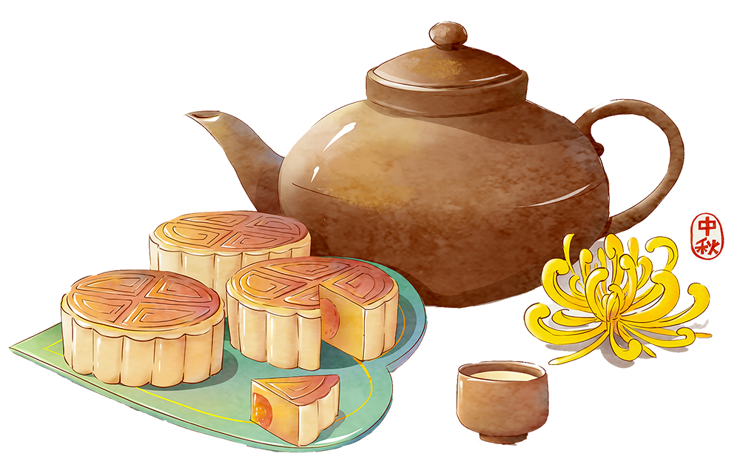
列宿掩缛，长河韬映
柔指雪凝，圆灵水镜
连观霜缟，周除冰净

Slide 6
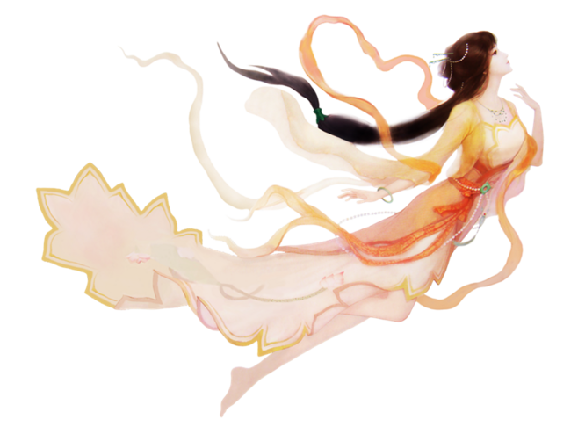
中秋节自古便有祭月、赏月、拜月、吃月饼、赏桂花、饮桂花酒、等习俗，流传至今，经久不息。中秋节以月之圆兆人之团圆，为寄托思念故乡，思念亲人之情，祈盼丰收、幸福，成为丰富多彩、弥足珍贵的文化遗产。中秋节与端午节、春节、清明节并称为中国四大传统节日。
恭 贺 中 秋 节 快 乐！

Slide 7
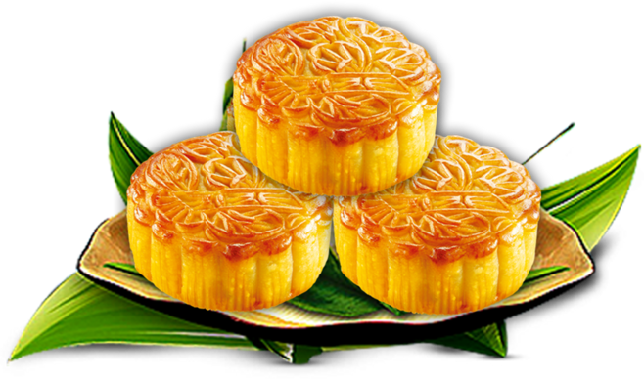
恭 贺 中 秋 节 快 乐！
在中秋节，我国自古就有赏月的习俗，《礼记》中就记载有“秋暮夕月” 即祭拜月神。到了周代，每逢中秋夜都要举行迎寒和祭月。设大香案，摆上月饼、西瓜、苹果、李子、葡萄等时令水果，其中月饼和西瓜是绝对不能少的。西瓜还要切成莲花状。

Slide 8
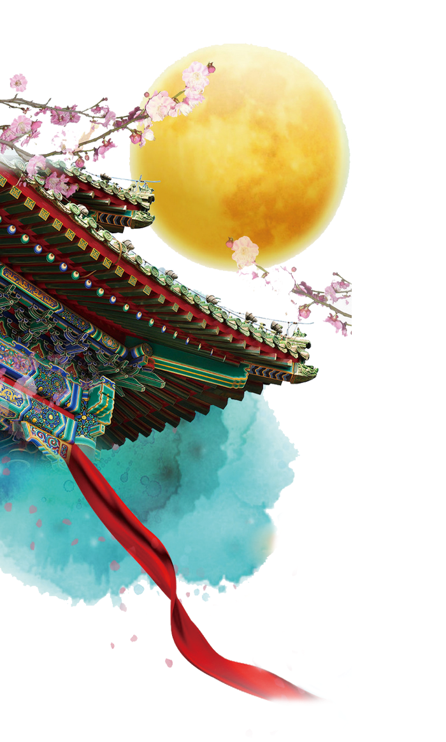

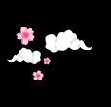
我们的距离虽然远
但是你永远挂在我心中
就如八月十五这一天
希望永远记的我
中秋节快乐！

Slide 9
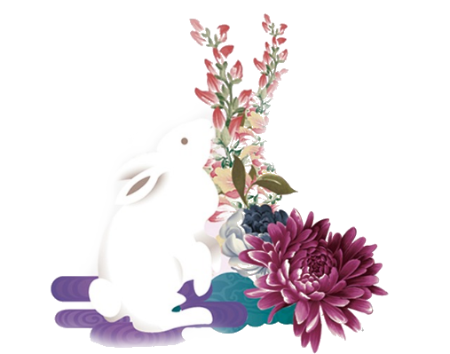
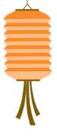
中秋历史
中秋节始于唐朝初年，盛行于宋朝，至明清时，已成为与春节齐名的中国传统节日之一。受中华文化的影响，中秋节也是东亚和东南亚一些国家尤其是当地的华人华侨的传统节日。

Slide 10
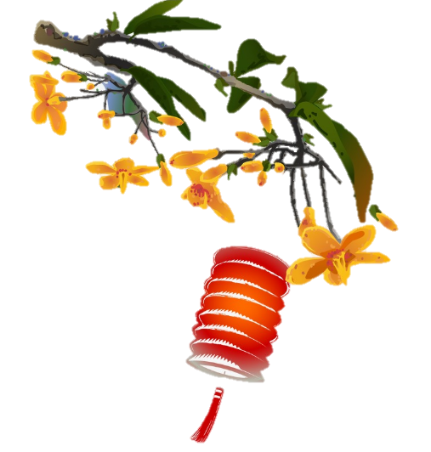
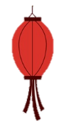
中秋佳节
中秋节，又称月夕、秋节、仲秋节、八月节、八月会、追月节、玩月节、拜月节、女儿节或团圆节，是流行于中国众多民族与汉字文化圈诸国的传统文化节日，时在农历八月十五；因其恰值三秋之半，故名，也有些地方将中秋节定在八月十六。

Slide 11
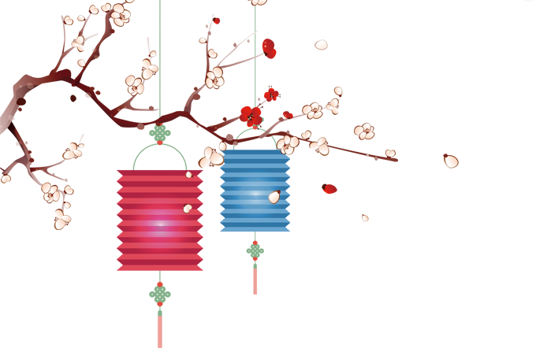
点击此处输入内容
中秋节始于唐朝初年，盛行于宋朝，至明清时，已成为与春节齐名的中国传统节日之一。
点击此处输入内容
中秋节始于唐朝初年，盛行于宋朝，至明清时，已成为与春节齐名的中国传统节日之一。

Slide 12
